Slide 1
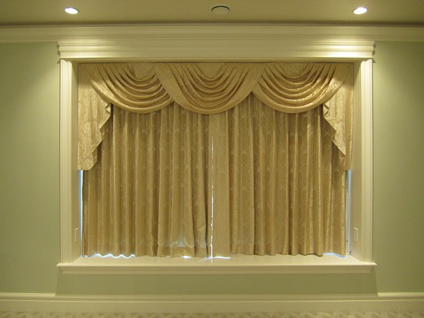
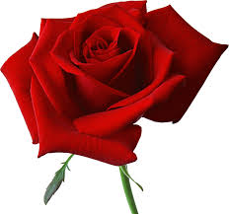
সবাইকে ফুলেল শুভেচ্ছা

Slide 2
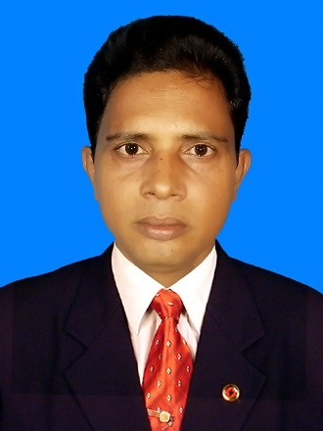
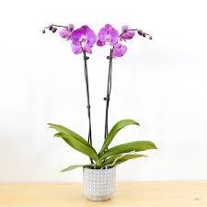
কন্টেন্ট প্রস্তুতকারী
আমির হোছাইন
সহকারি শিক্ষক
রাজাখালী সরকারি প্রাথমিক বিদ্যালয়।
পেকুয়া,কক্সবাজার।
শ্রেণিঃ পঞ্চম
বিষয়ঃ প্রাথমিক বিজ্ঞান
অধ্যায়ঃ 6
(যেসকল খাদ্য কম খাওয়া উচিত)
তারিখঃ১৯/১০/২০২০ইং

Slide 3
শিখনফল
এই পাঠ শেষে শিক্ষার্থীরা…
১।কৃত্রিম রং ব্যবহার করা খাদ্যের নাম বলতে পারবে।
২।যে সব খাদ্যে রাসায়নিক দ্রব্য মেশানো হয় তাদের নাম বলতে পারবে।
৩
৩।খাদ্যে কৃত্রিম রং ও রাসায়নিক দ্রব্যের ক্ষতিকর দিক বর্ণনা করতে পারবে।
৪।রাসায়নিক দ্রব্য ব্যবহার করে ফল পাকানোর অপকারিতা বর্ণনা করতে পারবে।
৫।জাঙ্ক ফুড দেহের জন্য ক্ষতিকর বর্ণনা করতে পারবে।
৩

Slide 4
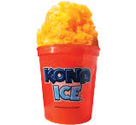
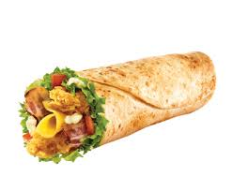
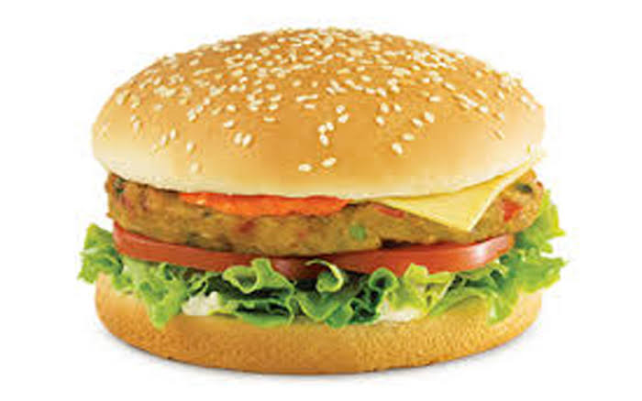
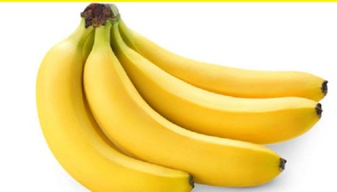
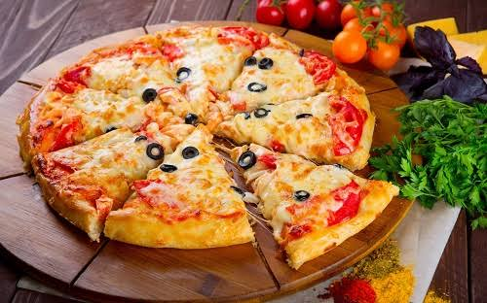
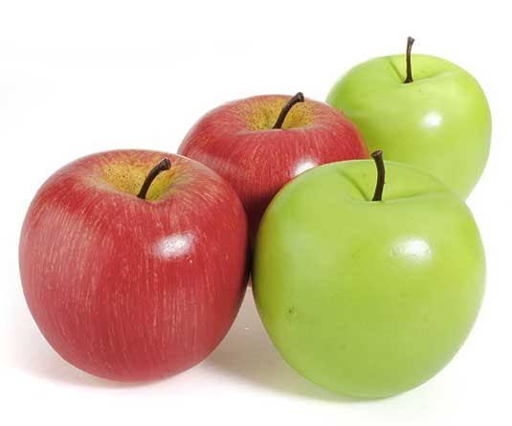
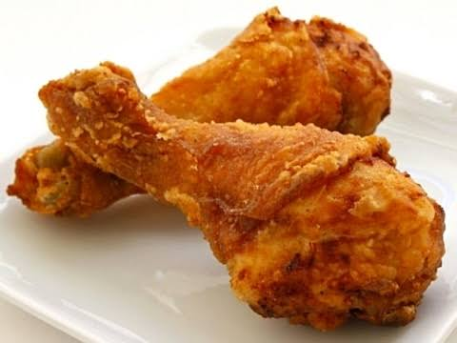
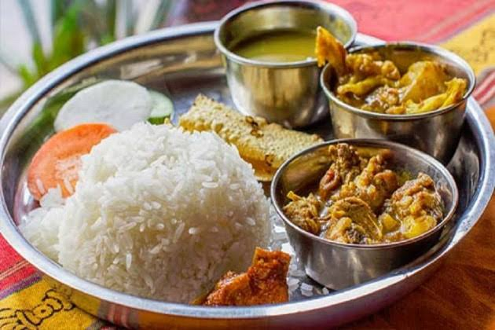
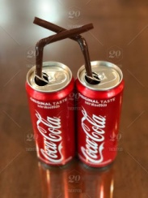
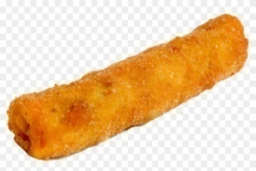
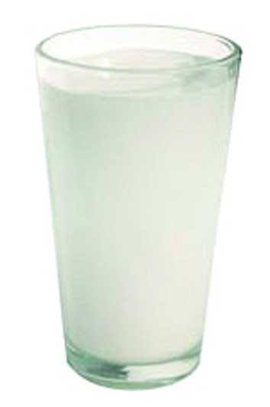
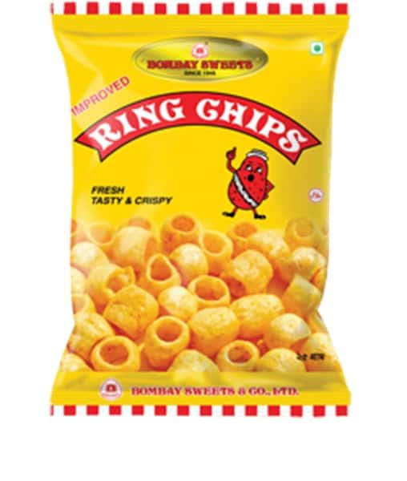
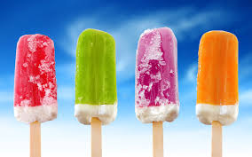
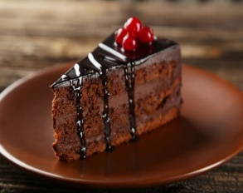
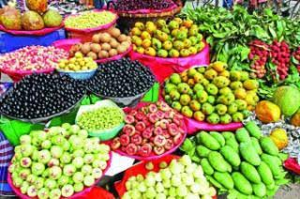
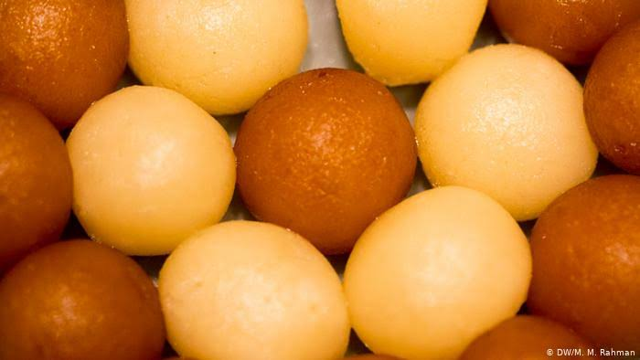
নিচের কোন খাবার গুলো আমাদের কম খাওয়া উচিত?
এসো তোমাদের সাথে মিলিয়ে দেখি।

Slide 5
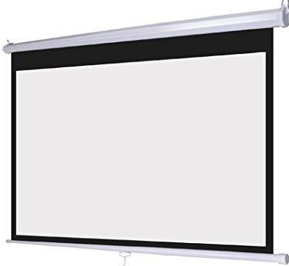
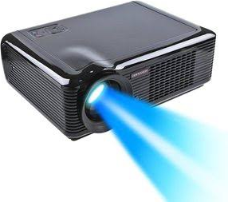
আজকের পাঠ
যেসকল খাদ্য কম
খাওয়া উচিত

Slide 6
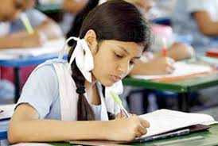
একক
কাজ
প্রশ্নঃ যেসকল খাদ্য আমাদের কম খাওয়া উচিত সেরকম পাঁচটি
খাদ্যের নাম লিখ?

Slide 7
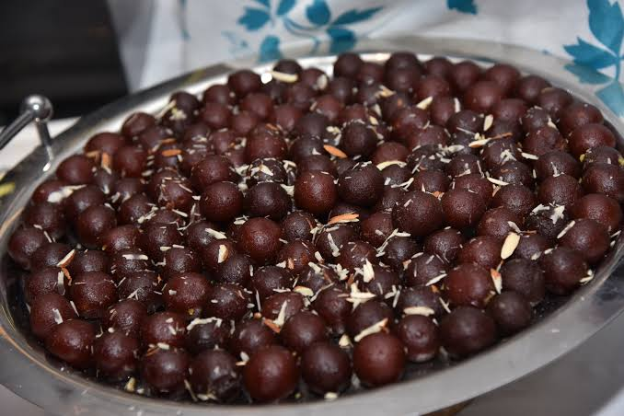
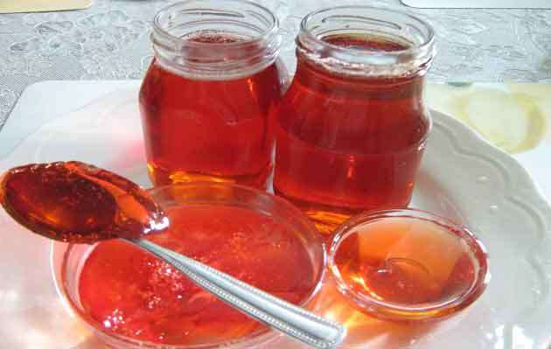
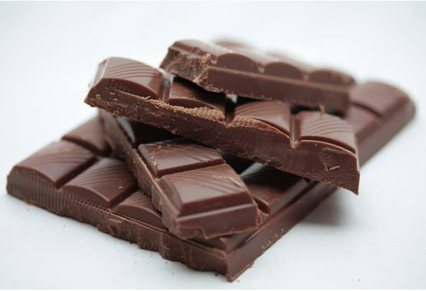
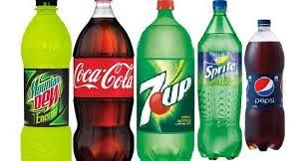
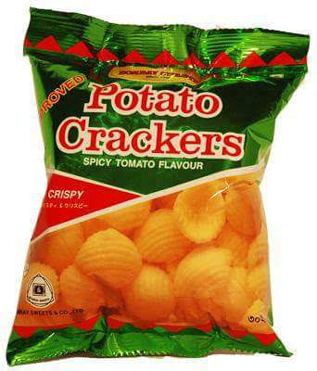
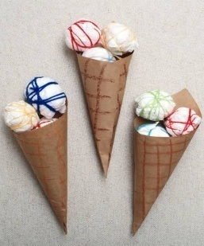
নিচের খাবার গুলো মনযোগ সহকারে দেখ?
মিষ্টি
জেলি
চকলেট
আইসক্রিম
কেক
কোমল পানীয়
চিপস
আইসক্রিম
এই খাবার গুলোকে আকর্ষণীয় ও লোভনীয় করতে কৃত্রিম রং মেশানো হয়।

Slide 8
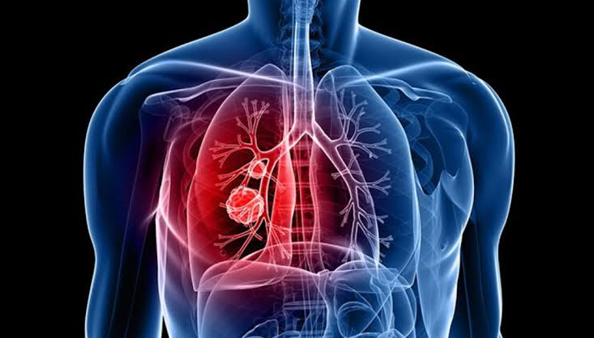
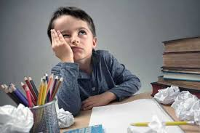
কৃত্রিম রং মেশানো খাবার খেলে কী হয়?
ক্যান্সার
ওমনোযোগিতা
অস্থিরতা
কৃত্রিম রং মেশানো খাবার মানুষের ক্যানসার, অমনোযোগিতা, অস্থিরতা ইত্যাদি রোগ সৃষ্টি করতে পারে।

Slide 9
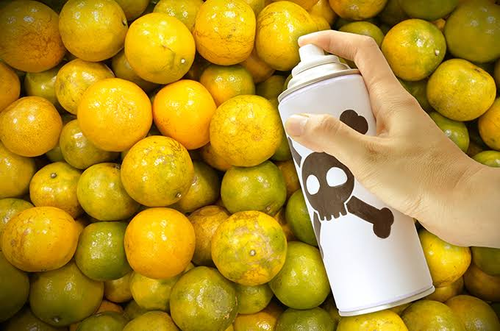
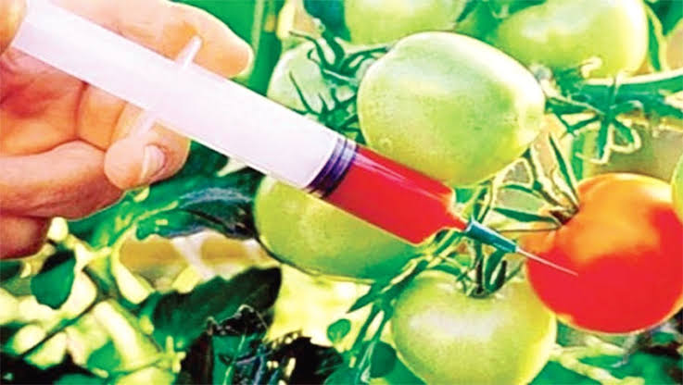
অসাধু ব্যবসায়ীরা খাবার ও ফলমুল সংরক্ষণের জন্য ফরমালিন ব্যবহার করে।
ফল পাকানোর জন্য কার্বাইড ব্যবহার করা হয়।

Slide 10
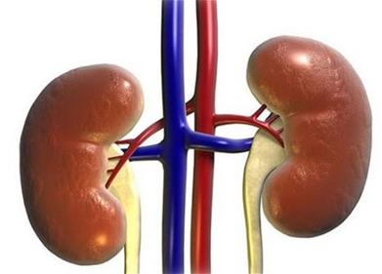
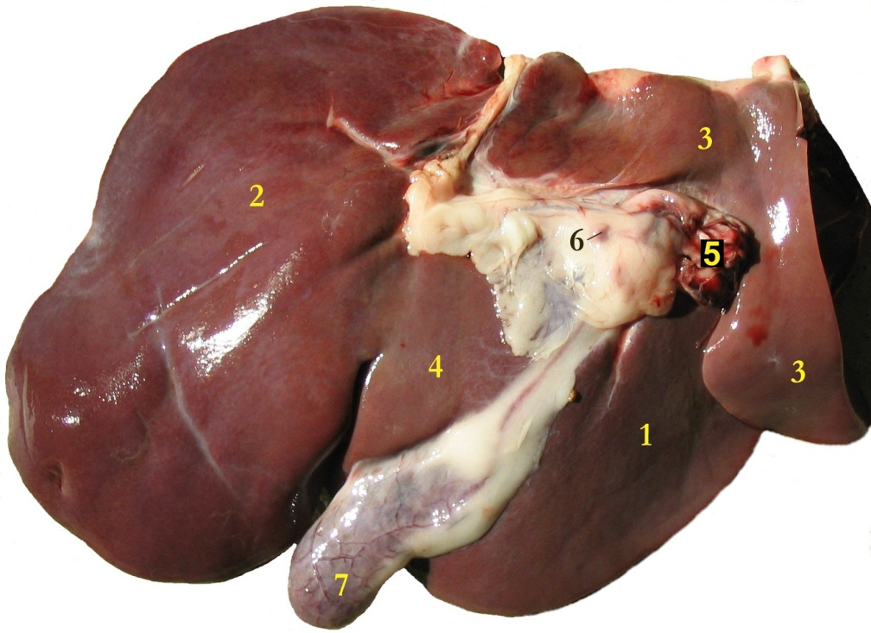
ফরমালিন এবং কার্বাইড যুক্ত খাবার খেলে মানুষের কী হয়?
বৃক্ক
যকৃত
মানুষের বৃক্ক ও যকৃত অকার্যকর হয়ে যেতে পারে।

Slide 11
জোড়ায় কাজ
1. কোন কোন খাদ্যে কৃত্রিম রং মেশানো হয়?
২। কৃত্রিম রং মেশানো খাবার খেলে মানুষের কী কী রোগ হতে পারে?
৩। ফল পাকানোর জন্য কী ব্যবহার করা হয়?

Slide 12
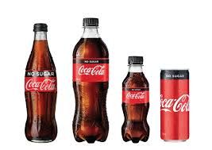
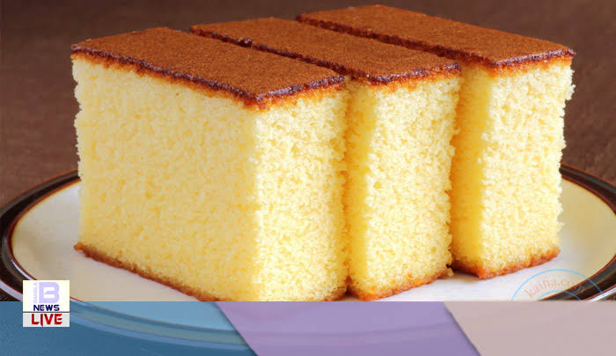
বার্গার
পিজা
পটেটো চিপস
ফ্রাইড চিকেন
কোমল পানীয়
রোল
কেক
উপরের খাবার গুলোকে কোন ধরনের খাবার বলে?
জাঙ্ক ফুড

Slide 13
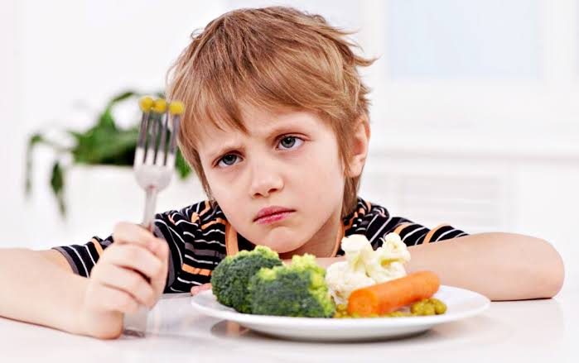
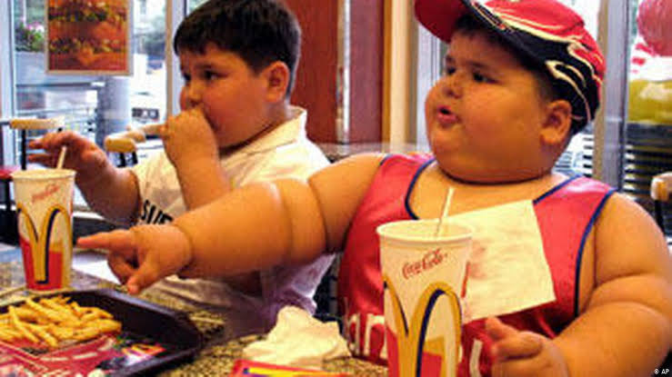
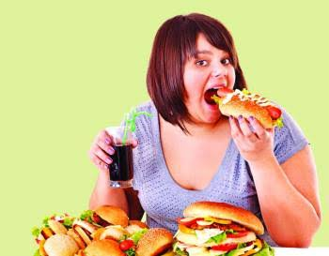
জাঙ্ক ফুড খেলে কী কী সমস্যা হতে পারে?
পুষ্টিহীনতা
অতিরিক্ত ওজন বৃদ্ধি বা মোটা হয়ে যাওয়া ইত্যাদি সমস্যা হতে পারে।

Slide 14
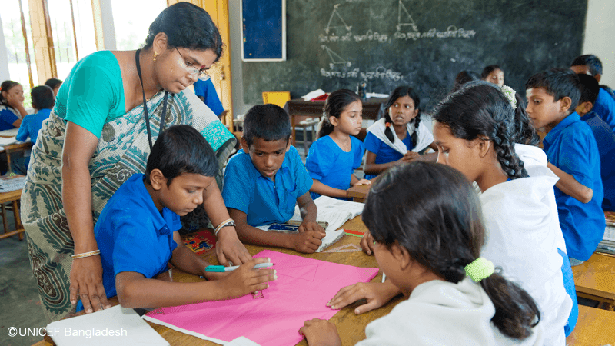
দলীয় কাজ
প্রশ্নঃ খাদ্যে রাসায়নিকের ব্যবহার আমাদের স্বাস্থ্যের জন্য ক্ষতিকর কেন ব্যাখ্যা কর।

Slide 15
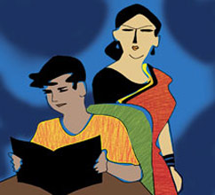
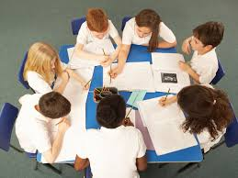
পাঠ্যবই সংযোগ
তোমার প্রাথমিক বিজ্ঞান বইয়ের ৪৪ এবং ৪৫ পৃষ্ঠা খুলে মনযোগ সহকারে পড়।

Slide 16
পাঠ শেষে মূল্যায়নঃ লিখিত
এসো মিলিয়ে দেখি
কৃত্রিম রং
১। খাবারকে আকর্ষণীয় ও লোভনীয় করতে -------------- ব্যবহার করা হয়।
২। কৃত্রিম রঙ মেশানো খাবার মানুষের --------------------- রোগ সৃষ্টি করে।
৩। জাঙ্ক ফুড সুস্বাদু হলে ------------------ খাদ্য নয়।
ক্যান্সার
সুষম
জাঙ্ক
৪। ---------------ফুডে খাদ্য আঁশ নেই।
উপকারি
৫। জাঙ্কফুড স্বাস্থের জন্য মোটেও-------------------নয়।

Slide 17
বাড়ির কাজ
একটি বার্গারে বিভিন্ন ধরনের খাবার যেমনঃ গরু ও মুরগির মাংস, টমেটো,
লেটুস, পনির, পাউরুটি ইত্যাদি থাকে। তারপরে ও খুব বেশি বার্গার খাওয়া
আমাদের শরীরের জন্য ক্ষতিকর কেন?

Slide 18
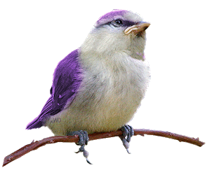
ধন্যবাদ

